Slide 1
Семинар – практикум для педагогов-психологов, социальных педагогов образовательных организаций Мурманской области «Скрининговая оценка суицидального риска у детей и подростков»
Ведущие:
специалисты ГОБУ МО ЦППМС-помощи
педагог-психолог М.И. Елсакова
педагог-психолог И.С. Малышева
педагог-психолог С.А. Колесник

Slide 3
Особенности проявления аутодеструктивного онлайн-поведение несовершеннолетних и способы реагирования
Педагог-психолог Координационного центра содействия семейному устройству детей-сирот и детей, оставшихся без попечения родителей Колесник С.А.

Slide 4
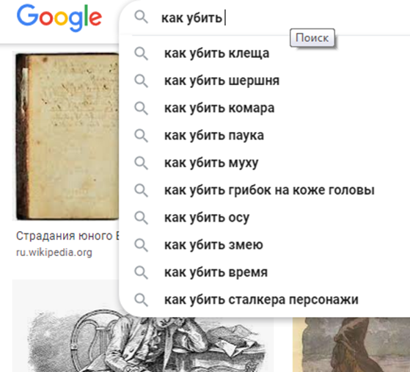

Slide 5
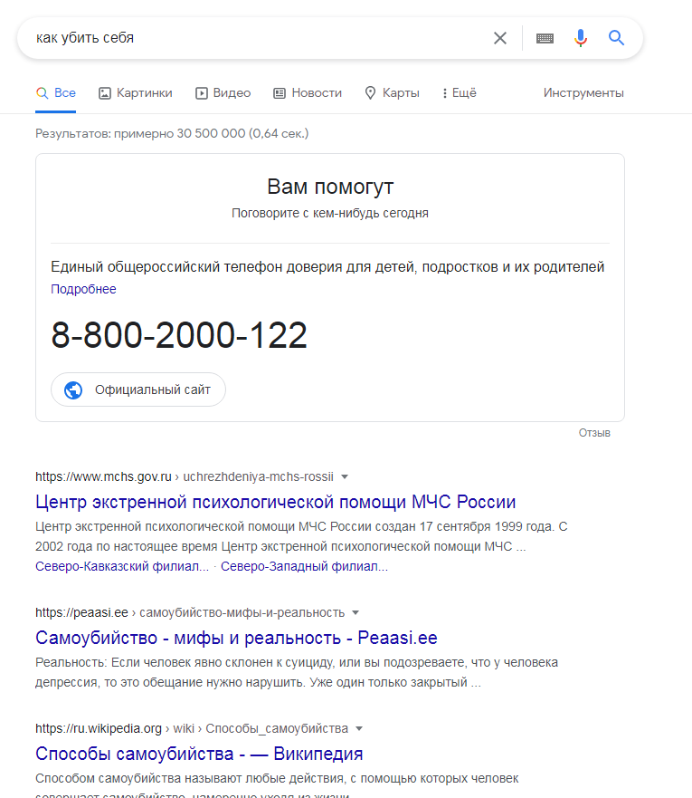
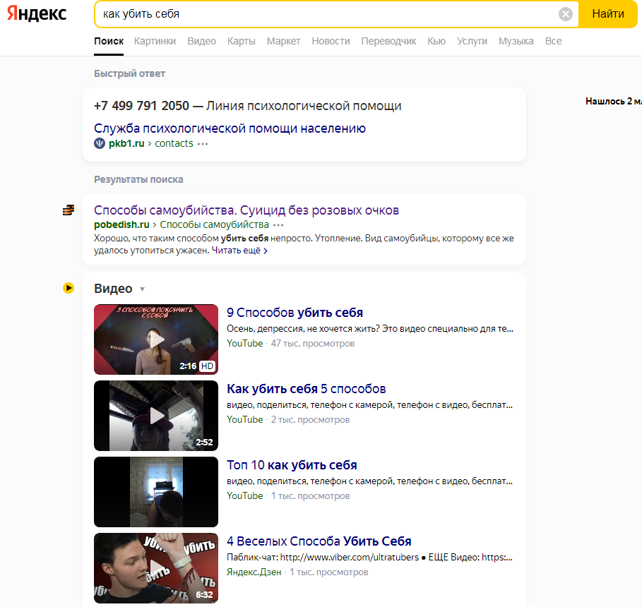

Slide 6
Как подростки и молодежь
сталкиваются с суицидальным контентом?
Случайная поисковая выдача.
В социальных сетях по репостам знакомых и незнакомых пользователей.
Через ссылки от друзей или знакомых, рекомендации.
Через общение в тематических чатах/сообществах.
Проявляя самостоятельный интерес.
На основе «рекомендаций» в социальных сетях по предыдущим запросам и лайкам.
Через онлайн-игры.

Slide 7
Как выглядит суицидальный контент?
Креолизованный текст – состоит из сочетания вербальной и не вербальной информации. Чаще всего изображение и текст. Могут содержать информацию, а также выступать в качестве способа воздействия (мемы, комиксы, «вдохновляющие изображения»).

Slide 8
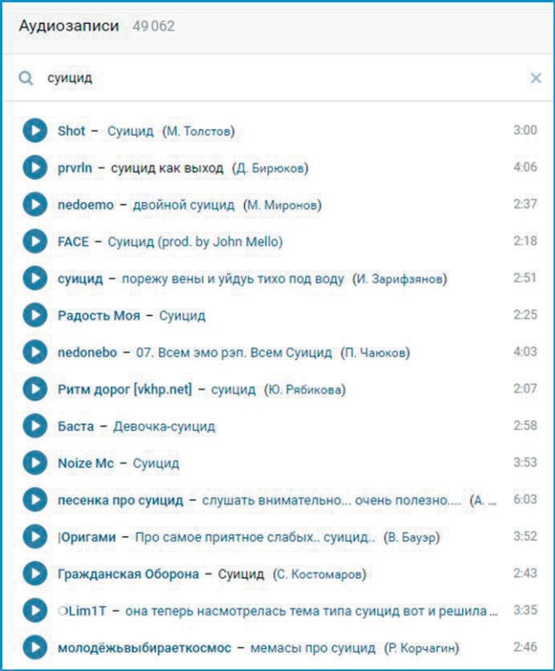
Депрессивная музыка – сочетают в себе воздействие текстом песни и минорной музыки, может быть депрессивно-грустной или агрессивной.

Slide 9
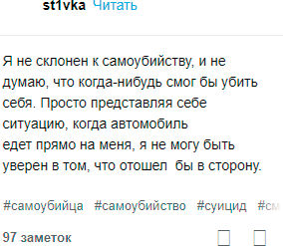
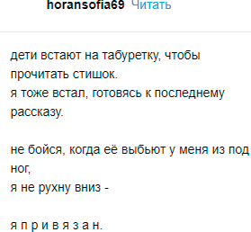
Текстовый контент – использование уже готовых текстов на тему или создание контента самими пользователями социальных сетей. Тексты могут быть в виде коротких заметок, стихов, рассказов или произведений длинной формы («фанфики»).

Slide 11
Как группы воздействуют на пользователей?
Введение новых терминов и слов (атмосферу «посвященности» и «избранности»);
Применение техники «чтения мыслей» («Тебе одиноко, дурацкие вопросы задают?»);
Употребление льстивых выражений («Ты достоин самого лучшего!»);
Недосказанность с намеком на особые мотивы действий («Еще не время. Вы скоро все узнаете»), что позволяет создать определенную интригу, таинственность;
Навязывание альтернативы «или–или» (например, «или жизнь или смерть»);
Эмоциональная подстройка: создание определенного фонового настроения соответствующего теме обсуждения для лучшего усвоения информации;
негативизация реальности, культивация мистификации и устрашающего контента, запугивание;
стимуляция демонстративного поведения посредством эффекта присутствия наблюдателя;
ссылка на авторитеты (к примеру, публикуются высказывания С.А. Есенина, В.В. Маяковского об одиночестве; поддерживается и романтизируется образ Рины Паленковой, девочки-подростка, совершившей суицид, и т. п.).

Slide 12
Дополнительные факторы суицидального поведения
Стирание границ между реальным миром и онлайн-миром, ощущение себя как части виртуальности или ощущение «нереальности» происходящего в «реальном» мире.
Низкая цифровая грамотность (особенно по безопасному ведению онлайн-коммуникаций и управлению персональными данными в сети) и переоценка своих возможностей и умений в цифровой среде как детьми, так и родителями.
Чрезмерная увлеченность интернетом или интернет-аддикция.
Наличие провоцирующего, не только суицидально-опасного контента, но и связанного с ним в сети и возможность на него «натолкнуться» представителям групп риска.

Slide 13
Результаты СПТ как инструмент скрининговой диагностики несовершеннолетних
Методика предназначена для выявления латентной и явной рискогенности социально- психологических условий, формирующих психологическую готовность к аддиктивному (зависимому) поведению у лиц подросткового и юношеского возраста.

Slide 14
Факторы риска — социально-психологические условия, повышающие угрозу вовлечения в зависимое поведение.
 | Фактор риска
Качества и условия, регулирующие взаимоотношения личности и социума | Потребность в одобрении
 | Подверженность влиянию группы
 | Принятие аддиктивных установок социума
 | Наркопотребление в социальном окружении
Качества, влияющие на индивидуальные особенности поведения | Склонность к риску (опасности)
 | Импульсивность
 | Тревожность
 | Фрустрация (от лат. «frustration» – обман, расстройство, разрушение планов)

Slide 15
Факторы защиты — обстоятельства, повышающие социально-психологическую устойчивость к воздействию факторов риска.
Фактор защиты | Описание
Принятие родителями | Оценочное поведение родителей, формирующее ощущение нужности и любимости у ребенка.
Принятие одноклассниками | Оценочное поведение сверстников, формирующее у учащегося чувство принадлежности к группе и причастности.
Социальная активность | Активная жизненная позиция, выражающаяся в стремлении влиять на свою жизнь и окружающие условия.
Самоконтроль поведения | Сознательная активность по управлению своими поступками, в соответствии с убеждениями и принципами.
Самоэффективность (self-efficacy) | Уверенность в своих силах достигать поставленные цели, даже если это потребует больших физических и эмоциональных затрат.

Slide 16
Скрининговая оценка суицидального риска у детей
и подростков
педагог-психолог
Центра по профилактики правонарушений
несовершеннолетних ГОБУ МО ЦППМС-помощи
М.И. Елсакова

Slide 17
Скрининг - (от англ. screening «отбор, сортировка») система первичного фронтального обследования обучающихся в целях ранней диагностики проявлений физического и психологического неблагополучия.
Важно отметить, что суицидологическая диагностика включает в себя анализ не только собственно суицидальных проявлений (мыслей, переживаний, тенденций, поступков и др.) в их статике и динамике, но и всей совокупности лич-ностных, средовых, клинических факторов, участвующих в генезе суицида

Slide 18
Маркеры суицидального риска у детей и подростков
педагог-психолог Центра по профилактики правонарушений несовершеннолетних ГОБУ МО ЦППМС-помощи
М.И. Елсакова

Slide 19
Риску суицида подвержены подростки с определенными психологическими особенностями:
эмоционально чувствительные, ранимые;
настойчивые в трудных ситуациях и одновременно неспособные к компромиссам;
негибкие в общении (их способы взаимодействия с окружающими достаточно однотипны и прямолинейны);
склонные к импульсивным, эмоциональным, необдуманным поступкам;
склонные к сосредоточенности на эмоциональной проблеме и к формированию сверхзначимого отношения;
пессимистичные;
замкнутые, имеющие ограниченный круг общения.
Эти и другие особенности подростков – первые признаки возможного психологического неблагополучия.

Slide 20
Выделяются внешние поведенческие и словесные маркеры суицидального риска.

Slide 21
Поведенческие маркеры (внешне фиксируемые признаки поведения):
Тоскливое выражение лица.
-Склонность к нытью, капризность, эгоцентрическая направленность на свои страдания, слезливость.
Скука, грусть, уныние, угнетенность, мрачная угрюмость, злобность, раздражительность, ворчливость.
Брюзжание, неприязненное, враждебное отношение к окружающим, чувство ненависти к благополучию окружающих.
Повышенная подвижность мышц лица, часто неестественная мимика, или наоборот отсутствие мимических реакций.
Тихий монотонный голос, замедленная речь, краткость или отсутствие ответов.
Ускоренная экспрессивная речь, патетические интонации, причитания. - Общая двигательная заторможенность или бездеятельность (все время лежит на диване), либо наоборот двигательное возбуждение.
Склонность к неоправданно рискованным поступкам.
Чувство физического недовольства, безразличное отношение к себе, окружающим, «бесчувственность».
Тревога беспредметная (не могу сказать по поводу чего тревожусь), тревога предметная (зная и говорю по поводу чего тревожусь).
Ожидание непоправимой беды, страх.
Постоянная тоска, взрывы отчаяния, безысходности, усиление мрачного настроения, когда вокруг много радостных событий.
-Пессимистическая оценка своего прошлого, избирательное воспоминание неприятных событий прошлого.
Пессимистическая оценка своего нынешнего состояния, отсутствие перспектив в будущем.
Активное взаимодействие с окружающими (стремление к контакту, поиски сочувствия, обращение за помощью к психологу) либо нелюдимость, избегание контактов с окружающими.
Расширение зрачков, сухость во рту («симптомы сухого языка»), тахикардия (учащенное сердцебиение), повышенное давление, ощущение стесненного дыхания, нехватки воздуха, комка в горле, головные боли, бессонница или повышенная сонливость, чувство физической тяжести, душевной боли в груди, то же в других частях тела (голове, животе), запоры, нарушение менструального цикла (задержка).

Slide 22
Словесные маркеры (высказывания подростка):
Прямые или косвенные сообщения о суицидальных намерениях: (Хочу умереть!», «Ты меня больше не увидишь!», «Я этого не вынесу!», «Скоро все это закончится»);
Шутки, иронические высказывания о желании умереть, о бессмысленности жизни («Никто из жизни еще живым не уходил!»).
Уверения в своей беспомощности и зависимости от других («Если с ней что-то случится, то я не выживу, а пойду вслед за ней!», «Если он меня разлюбит, я перестану существовать!» и т.п.).
Прощания.
Самообвинения («Я ничтожество! Ничего собой не представляю», «Я гениальное ничтожество. Если, как говорит один хороший человек, самоубийство – это естественный отбор, то почему же я не убьюсь наконец?» и т.п.).
Сообщение о конкретном плане суицида («Я принял решение. Это будет сегодня, когда предки уедут на свою дачу. Алкоголь и таблетки я уже нашел» и т.п.).

Slide 23
Что могут увидеть родители:
в первую очередь изменения настроения, питания, изменения сна, изменения в отношении к своей внешности, самоизоляцию, интерес к теме смерти (появление в доме литературы по этой теме, переписка в интернете и т.п.), нежелание посещать кружки, школу (в том числе учащение прогулов), серьезные изменения в состоянии здоровья (частые простуды, частые головные боли и др.).

Slide 24
Что могут увидеть педагоги:
изменение внешнего вида, самоизоляцию в урочной и внеклассной деятельности, ухудшение работоспособности, небрежное отношение к своим школьным принадлежностям (при том, что ранее было другое), частые прогулы (отсутствие на определенных уроках), резкие и необоснованные вспышки агрессии, рисунки по теме смерти на последних страницах тетрадей, тема одиночества, кризиса, утраты смысла в сочинениях на свободную тему или в размышлениях на уроках гуманитарного цикла и т.п.

Slide 25
Что могут увидеть сверстники:
самоизоляцию, резкие перепады настроения (несвойственные подростку ранее), повышенную агрессивность, аутоагрессию (агрессия, направленная на себя, в том числе в высказываниях), изменения внешнего вида, интерес к теме смерти (способам самоубийства), уныние, изменение интересов и т.п. Кроме названных, источниками информации могут стать дневники подростка, его стихи, ЖЖ (живой журнал) и те сайты, на которые он заходит в интернете и др.

Slide 26
Существует три степени суицидального риска:
Незначительный риск
(есть суицидальные мысли без определенных планов).
Риск средней степени
(есть суицидальные мысли, план без сроков реализации).
Высокий риск
(есть мысли, разработан план, есть сроки реализации и средства для этого).

Slide 27
К подростку, который обсуждает идею самоубийства или пытается его совершить, следует относиться серьезно.
Оценка риска суицида включает выявление психического или соматического заболевания, наличия или отсутствия социальной поддержки, недавней утраты близких, предшествующих суицидальных попыток или актов насилия, плана самоубийства и доступности средств для выполнения этого плана, возможного влияния психоактивных средств, неблагоприятного семейного анамнеза (истории семьи).

Slide 28
Факторы повышенного суицидального риска можно разделить на внешнеперсональные и внутриперсональные.
К внешнеперсональным факторам суицидального риска следует отнести:
- психозы и пограничные психические расстройства;
- суицидальные высказывания, повторные суицидальные действия, постсуицид (временной промежуток после совершения суицидальной попытки);
- подростковый возраст;
- экстремальные, особенно так называемые маргинальные условия жизнедеятельности;
- утрату статуса;
- конфликтную психотравмирующую ситуацию;
- пьянство, употребление наркотиков.
Среди внутриперсональных факторов суицидального риска можно выделить:
- особенности характера;
- сниженную толерантность (порог принятия) к эмоциональным нагрузкам и травмирующим факторам;
- неполноценность общения со взрослыми, сверстниками;
- неадекватную (завышенную, заниженную или неустойчивую) самооценку; - отсутствие или утрату целевых установок и ценностей, лежащих в основе жизненной позиции, и т.д.

Slide 29
Наиболее распространенными признаками суицидального поведения являются:
1. Уход в себя. Стремление побыть наедине с собой естественно и нормально для каждого человека. Но надо быть на чеку, если замкнутость, обособление становятся глубокими и длительными.
2. Частые перепады настроения. Настроение колеблется между возбуждением и упадком.
3. Депрессия. Депрессивные расстройства у несовершеннолетних характеризуются изменениями настроения, включающими печаль, снижение настроения или беспокойство, достаточно выраженными, чтобы влиять на функционирование или вызывать выраженное истощение. Утрата интересов и способности получать удовольствие могут быть выражены так же, и даже больше, чем изменения настроения.
4. Агрессивность. Вспышки раздражения, гнева, ярости, жестокости в отношении окружающих.
5. Саморазрушающее и рискованное поведение. Стремление причинить себе вред. Активность, направленная на экспериментирование со своими собственными возможностями и преобразующая отношение к ценности жизни.
6. Потеря самоуважения. Подростки с заниженной самооценкой и относящиеся к себе без всякого уважения, считают себя никчемными, ненужными, нелюбимыми.
7. Изменение аппетита. Отсутствие его или, наоборот, ненормально повышенный аппетит.
8. Изменение режима сна.
9. Снижение успеваемости, пропуски уроков без уважительной причины.
10. Внешний вид. Подростки, оказавшиеся в кризисной ситуации, неопрятны. Им безразлично, какое впечатление они производят на окружающих.
11. Перемены в поведении. Внезапные и неожиданные изменения в привычном поведении подростка должны стать предметом внимательного наблюдения.
12. Угроза. Как правило, подростки прямо или косвенно дают своим друзьям или близким понять, что собираются уйти из жизни. Прямую угрозу не переосмыслить, различным толкованиям она не поддается: «Я собираюсь покончить с собой», «В следующий понедельник меня уже не будет в живых…». Косвенные угрозы, многозначительные угрозы уловить сложнее. Иногда их можно принять за самые обыкновенные «жалобы на жизнь», которые свойственны практически каждому человеку. В данном случае нельзя допускать черствости, равнодушия, агрессивности, которые только подтолкут к исполнению угрозы. Напротив, необходимо проявить выдержку, спокойствие, предложить помощь.

Slide 30
Основными условиями своевременного выявления суицидального риска у подростков в образовательных органинизациях являются следующие:
скрининговое психодиагностическое обследование;
наблюдение за особенностями в эмоциональной, поведенческой сферах;
индивидуальная беседа, направленная на верификацию выявленных рисков.

Slide 31
Деятельность по организации диагностики риска суицидального поведения подростков в образовательной организации. Диагностический инструментарий, рекомендуемый для проведения скрининговой диагностики.
педагог-психолог Центра по профилактики правонарушений несовершеннолетних ГОБУ МО ЦППМС-помощи
И. С. Малышева

Slide 32
Диагностика риска суицидального поведения подростков является частью системной профилактической работы образовательной организации.
Как правило, диагностические процедуры проводятся в три этапа.
Первый этап - скрининг, экспресс-диагностика, массовое обследование обучающихся. По результатам первого этапа выделяется предварительная группа подростков (различающаяся по степени выраженности симптомов) требующая проведения индивидуальной диагностики.
Этап индивидуальной диагностики обычно проводится при участии профильных специалистов (клинических, кризисных психологов, при необходимости суицидологов) совместно с педагогами-психологами.
На следующем этапе формируется индивидуальная траектория психолого-педагогического сопровождения. по необходимости ребенок (с родителями) направляется для получения медицинской помощи, также оказывается экстренная психологическая помощь (по необходимости).
Проведение любого психологического обследования ребенка до 14 лет возможно только при условии согласия его родителей, с 15 лет – при условии согласия самого ребенка!

Slide 33
Для реализации плана профилактических мероприятий по снижению уровня социально-психологической дезадаптации обучающихся могут быть привлечены следующие специалисты:
психолог-педагог образовательной организации, обеспечивающий проведение:
- информационной работы с учителями и родителями;
- групповых занятий с обучающимися;
- диагностических мероприятий;
- консультационных встреч с обучающимися и их родителями (законными представителями);
- взаимодействия с клиническими, кризисными психологами и другими специалистами.

Slide 34
Социальный педагог образовательной организации, осуществляющий:
– первичное выявление детей группы риска на основе имеющейся информации о семейной ситуации обучающихся;
- помощь педагогу-психологу в проведении диагностических мероприятий по выявлению детей с выраженной социально-психологической дезадаптацией;
- взаимодействие с родителями (законными представителями) детей группы риска;
- межведомственное взаимодействие.
Единый общероссийский детский телефон доверия (Фонд поддержи детей, подростков, находящихся в трудной жизненной ситуации) 8-800-2000-122
Центр экстренной психологической помощи МЧС России 8-800-775-17-17

Slide 35
Классные руководители организуют:
- проведение классных часов и/или групповых занятий для улучшения психологического климата в классе (при методической поддержке психолога);
- первичное выявление детей группы риска посредством наблюдения;
- взаимодействие с педагогом-психологом;
- взаимодействие с учителями;
- взаимодействие с родителями (законными представителями).

Slide 36
Необходимо корректно, грамотно информировать педагогов и родителей о признаках суицидального поведения подростков.
Скрининговую диагностику суицидального поведения обучающихся образовательных организаций лучше запланировать на октябрь или ноябрь. Вместе с тем, особое внимание следует уделять учащимся 9 и 11 классов в весенний период перед проведением государственных экзаменов.
В работе педагогического коллектива образовательных организаций диагностические методики должны использоваться выборочно, соответствовать возрасту обучающихся и задачам обследования.

Slide 37
Работа педагога-психолога требует в первую очередь знания:
- инструментов психодиагностического обследования суицидального поведения обучающихся,
- хороших навыков их практического применения.
Педагог-психолог, осуществляющий диагностику, должен точно представлять содержание и назначение методик, которыми он пользуется, знать их теоретическое обоснование и критерии надежности, валидности, достоверности.
Кроме того, он должен четко ориентироваться в реальной ситуации обследования, видеть ответственность за получение, использование и хранение психологической информации всеми его участниками.
Диагностика суицидального поведения включает в себя выявление непосредственных суицидальных тенденций, ближайших суицидоопасных состояний и позиций личности, суицидогенных личностных характеристик, форм и уровней дезадаптации, личностно-ситуационных факторов (конфликтов и суицидальных мотивов), групповых факторов риска (социальнодемографических и прочих средовых).

Slide 38
В настоящее время опросники и анкеты являются одними из наиболее распространенных диагностических инструментов, используемых при оценке суицидального риска и намерений.
Специализированные опросники делят на две группы:
1. Методики, включающие относительно прямые вопросы о наличии суицидальных мыслей и переживаний;
2. Опросники, выявляющие индивидуальные личностные факторы, наиболее тесно связанные с высокой вероятностью совершения суицида (косвенные формулировки преобладают).
Ограничения одной методики могут компенсироваться применением ряда других. При этом следует помнить, что психодиагностическое обследование не является самоцелью.
Особо следует отметить, что обращение педагога-психолога к клиническим опросникам, которые, чаще используют в медицинской психологии и психотерапевтической практике не рекомендуется.

Slide 39
Процедура психодиагностического исследования включает:
1. Подготовку к исследованию, определение целей и задач, подбор методик, их освоение.
2. Беседу с ребенком (подростком), установление положительного эмоционального контакта, формирование мотивации на выполнение заданий.
3. Проведение психодиагностики, рассчитанную по времени на возраст и особенности поведения ребенка.

Slide 40
Рекомендации по использованию диагностического инструментария с целью выявления у обучающихся риска суицидального поведения
Тестовые методики, опросники и анкеты являются одними из наиболее распространенных диагностических инструментов, используемых при оценке суицидального риска.
Специализированные опросники, предназначенные для оценки суицидального риска, делят на две группы:
1 - методики, включающие относительно прямые вопросы о наличии суицидальных мыслей и переживаний;
2 - опросники выявляющие индивидуальные личностные факторы, наиболее тесно связанные с высокой вероятностью совершения суицида.

Slide 41
Методики структурированы по двум направлениям диагностики: скрининговая и углубленная.
Скрининговая диагностика предполагает ее проведение со всеми обучающимися класса как классным руководителем, так и педагогом-психологом на общем уровне профилактической работы образовательной организации.
Углубленная диагностика проводится на первичном уровне профилактики педагогом-психологом при выявлении обучающихся группы риска по девиантному поведению и суицидальному поведению как крайней формы его проявления.
Педагогу-психологу важно провести дополнительную диагностику, позволяющую оценить уровень тревожности и агрессивности, степень дезадаптации, степень риска по суициду среди обучающихся группы риска.

Slide 42
Диагностический инструментарий, рекомендуемый для проведения скрининговой диагностики педагогическим работникам.
Скрининговая диагностика – массовое обследование обучающихся, которое проводится с целью первичного выявления обучающихся с признаками актуальных и потенциальных факторов риска развития суицидального поведения.
В таблице представлены методики для поведения скринингового этапа диагностики суицидального риска несовершеннолетних с некоторыми рекомендациями по их применению. (приложение, направим на электронные почту)

Slide 43
Государственное областное бюджетное учреждение Мурманской области «Центр психолого-педагогической, медицинской и социальной помощи» (ГОБУ МО ЦППМС – помощи) Директор Центра: Майкович Мария Ярославовна Начальник центра по профилактики правонарушений несовершеннолетних:
Плиска Александра Владимировна (8152) 25-40-61 г. Мурманск, ул.Советская, 9а. e-mail: opmpk@mail.ru http://www.cpmss.ru/ Группа в контакте - vk.com/cppnmo

Slide 44
Центр по профилактике правонарушений несовершеннолетних

Slide 45
СПАСИБО ЗА ВНИМАНИЕ !

